Slide 1


BÀI 17
NHỮNG CÁCH CHÀO ĐỘC ĐÁO
BÀI 17
TIẾT 4
NÓI VÀ NGHE

Slide 2


Thứ ba ngày 29 tháng 3 năm 2022
Tiếng Việt
Vở
Tiếng Việt
Nói và nghe: Lớp học viết thư

Slide 3
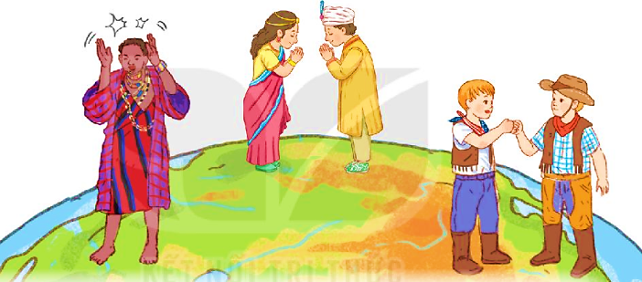
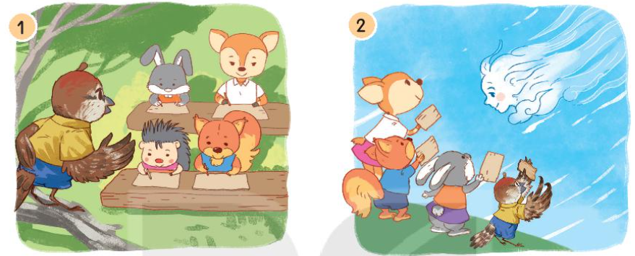
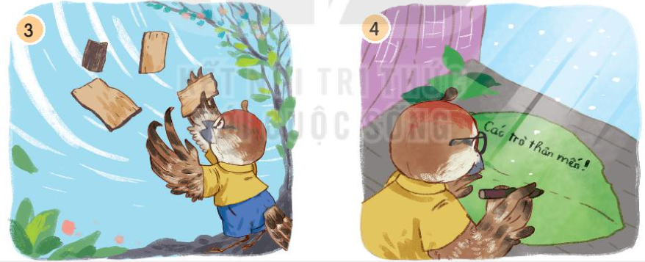
Lớp học viết thư

Slide 4
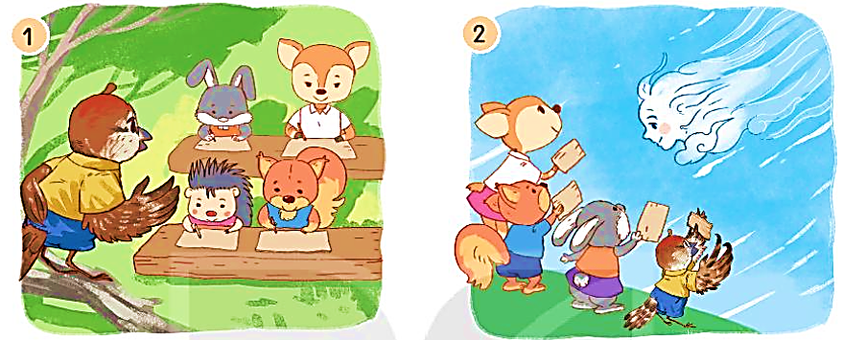
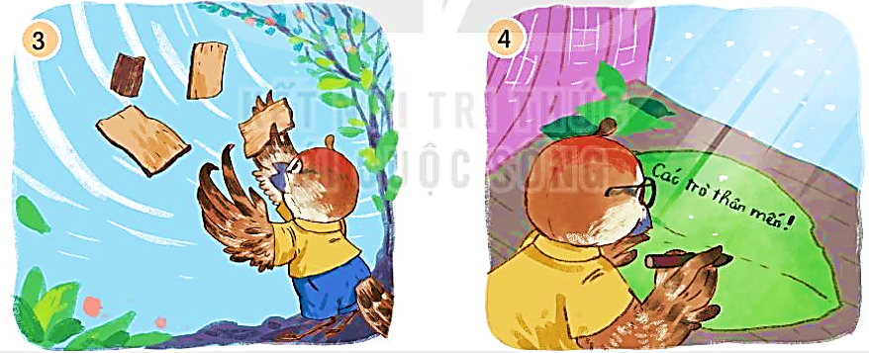
Lớp học viết thư
1. Nghe kể chuyện.
Thầy giáo sẻ hướng dẫn học trò làm cách nào để gửi thư?
Thầy giáo sẻ dạy học trò làm gì?
Thầy giáo sẻ đã cảm ơn học trò bằng cách nào?
Thầy giáo sẻ đã nhận được điều gì bất ngờ?

Slide 5




Nghe kể chuyện

Slide 6


Slide 7


Thầy giáo sẻ dạy học trò viết thư.
Thầy giáo sẻ dạy học trò làm gì?

Slide 8
Thầy giáo sẻ hướng dẫn học trò nhờ gió gửi thư
Thầy giáo sẻ hướng dẫn học trò làm cách nào để gửi thư?

Slide 9
Thầy giáo sẻ nhận được lá thư của các học trò.
Thầy giáo sẻ đã nhận được điều gì bất ngờ?

Slide 10
Thầy giáo sẻ gửi lại thư cho từng học trò.
Thầy giáo sẻ đã cảm ơn học trò bằng cách nào?

Slide 11
NHỮNG CÁCH CHÀO ĐỘC ĐÁO
2. Kể lại từng đoạn của câu chuyện theo tranh.
Lớp học viết thư

Slide 12
Kể chuyện theo cặp/nhóm

Slide 13




Kể cho người thân về thầy giáo sẻ trong câu chuyện Lớp học viết thư.

Slide 14

Chúc các con học tốt!

